Slide 1

DevOps过程能力支持框架模型及其实现
A Process Capability Support Model for DevOps and Its Implementation
汇报人：顾胜晖
作者：顾胜晖，张贺，邵栋
南京大学 · 软件学院
2017-11-04

Slide 2
01
研究背景
PPT模板下载：www.1ppt.com/moban/ 行业PPT模板：www.1ppt.com/hangye/
节日PPT模板：www.1ppt.com/jieri/ PPT素材下载：www.1ppt.com/sucai/
PPT背景图片：www.1ppt.com/beijing/ PPT图表下载：www.1ppt.com/tubiao/
优秀PPT下载：www.1ppt.com/xiazai/ PPT教程： www.1ppt.com/powerpoint/
Word教程： www.1ppt.com/word/ Excel教程：www.1ppt.com/excel/
资料下载：www.1ppt.com/ziliao/ PPT课件下载：www.1ppt.com/kejian/
范文下载：www.1ppt.com/fanwen/ 试卷下载：www.1ppt.com/shiti/
教案下载：www.1ppt.com/jiaoan/ PPT论坛：www.1ppt.cn
Background
目录
02
模型设计
Model Design
CONTENTS
03
实际应用
Practical Application
04
研究总结
Conclusion

Slide 3
PART
ONE
PPT模板下载：www.1ppt.com/moban/ 行业PPT模板：www.1ppt.com/hangye/
节日PPT模板：www.1ppt.com/jieri/ PPT素材下载：www.1ppt.com/sucai/
PPT背景图片：www.1ppt.com/beijing/ PPT图表下载：www.1ppt.com/tubiao/
优秀PPT下载：www.1ppt.com/xiazai/ PPT教程： www.1ppt.com/powerpoint/
Word教程： www.1ppt.com/word/ Excel教程：www.1ppt.com/excel/
资料下载：www.1ppt.com/ziliao/ PPT课件下载：www.1ppt.com/kejian/
范文下载：www.1ppt.com/fanwen/ 试卷下载：www.1ppt.com/shiti/
教案下载：www.1ppt.com/jiaoan/ PPT论坛：www.1ppt.cn
研究
背景

Slide 4
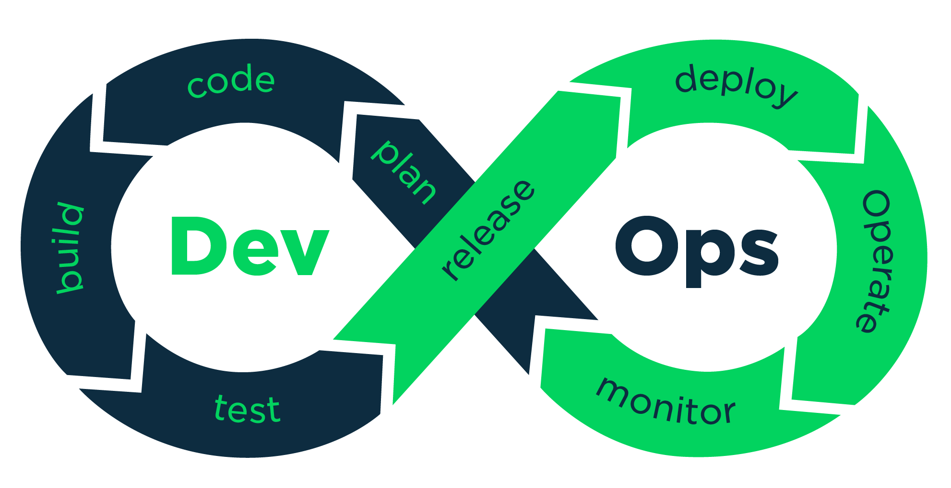
研究背景 · DevOps

Slide 5


研究背景 · 教学挑战
多种技能混合
真实实践环境
1
技能需求
2
技术环境
注重技能应用
评估计分机制

Slide 6
研究背景 · 目标
理解DevOps实践过程以及感受DevOps的快速迭代
提供实践环境
简化环境的使用与配置
提供过程度量与评分机制
真实实践环境
技能需求
评估计分机制

Slide 7
PART
TWO
PPT模板下载：www.1ppt.com/moban/ 行业PPT模板：www.1ppt.com/hangye/
节日PPT模板：www.1ppt.com/jieri/ PPT素材下载：www.1ppt.com/sucai/
PPT背景图片：www.1ppt.com/beijing/ PPT图表下载：www.1ppt.com/tubiao/
优秀PPT下载：www.1ppt.com/xiazai/ PPT教程： www.1ppt.com/powerpoint/
Word教程： www.1ppt.com/word/ Excel教程：www.1ppt.com/excel/
资料下载：www.1ppt.com/ziliao/ PPT课件下载：www.1ppt.com/kejian/
范文下载：www.1ppt.com/fanwen/ 试卷下载：www.1ppt.com/shiti/
教案下载：www.1ppt.com/jiaoan/ PPT论坛：www.1ppt.cn
模型设计

Slide 8
模型设计 · 实践流程
⑤ 构建
① 编码
⑦ 反馈结果
④ 测试
② 提交代码
⑥ 部署
③ 触发

Slide 9
模型设计 · DOPCSM模型
DevOps Process Capability Support Model (DOPCSM)

Slide 10
模型设计 · 数据同步管理
?
！
数据信息分散
信息修改繁琐
项目数据无法集中管理
没有提供团队管理功能
数据集中管理
通过API同步数据
收集数据集中展示
提供缺失的功能

Slide 11
模型设计 · 评估机制
过程指标
构建频率
构建状态
构建成功率
部署状态
部署成功率
代码指标
质量阀 (Quality Gate)
技术负债 (Technical Debt)
问题严重性
问题类别
复杂度
重复比例
文档比例

Slide 12
模型设计 · 评估机制
项目开发中期：
构建频率达到一天一次；
构建成功率达到50%；
……
项目开发结束：
部署成功率达到90%；
通过质量阀；
……

Slide 13
PART
THREE
PPT模板下载：www.1ppt.com/moban/ 行业PPT模板：www.1ppt.com/hangye/
节日PPT模板：www.1ppt.com/jieri/ PPT素材下载：www.1ppt.com/sucai/
PPT背景图片：www.1ppt.com/beijing/ PPT图表下载：www.1ppt.com/tubiao/
优秀PPT下载：www.1ppt.com/xiazai/ PPT教程： www.1ppt.com/powerpoint/
Word教程： www.1ppt.com/word/ Excel教程：www.1ppt.com/excel/
资料下载：www.1ppt.com/ziliao/ PPT课件下载：www.1ppt.com/kejian/
范文下载：www.1ppt.com/fanwen/ 试卷下载：www.1ppt.com/shiti/
教案下载：www.1ppt.com/jiaoan/ PPT论坛：www.1ppt.cn
实际应用

Slide 14
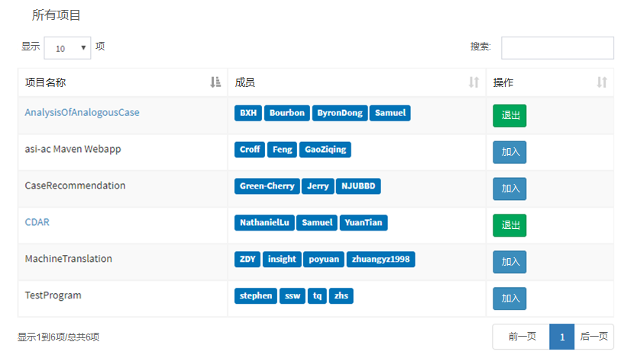
实际应用 · 项目管理
南京大学
2017年 · 暑期
卓越工程师训练营

Slide 15
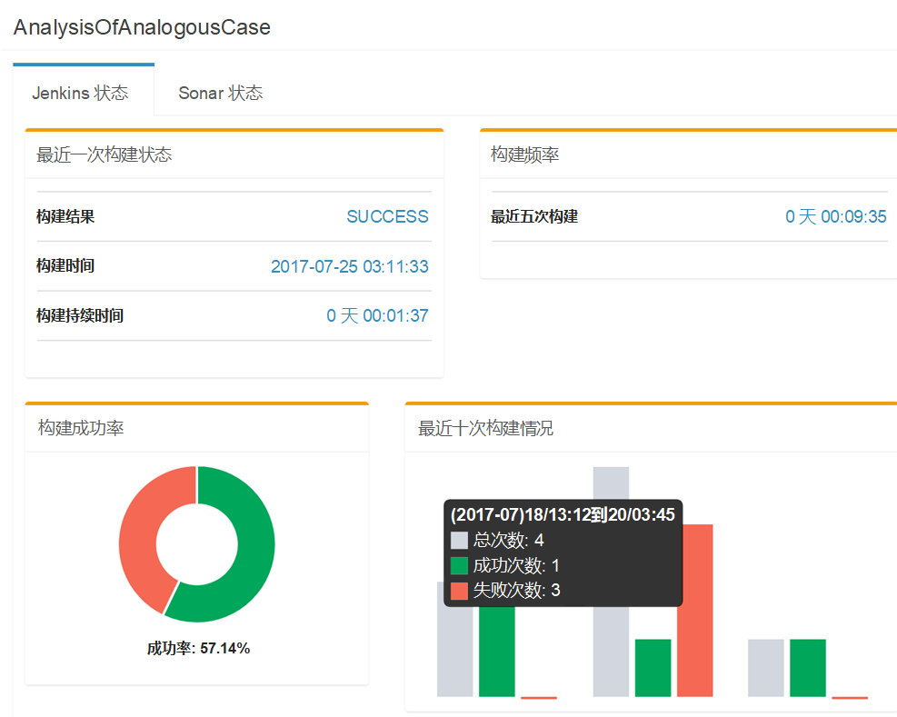
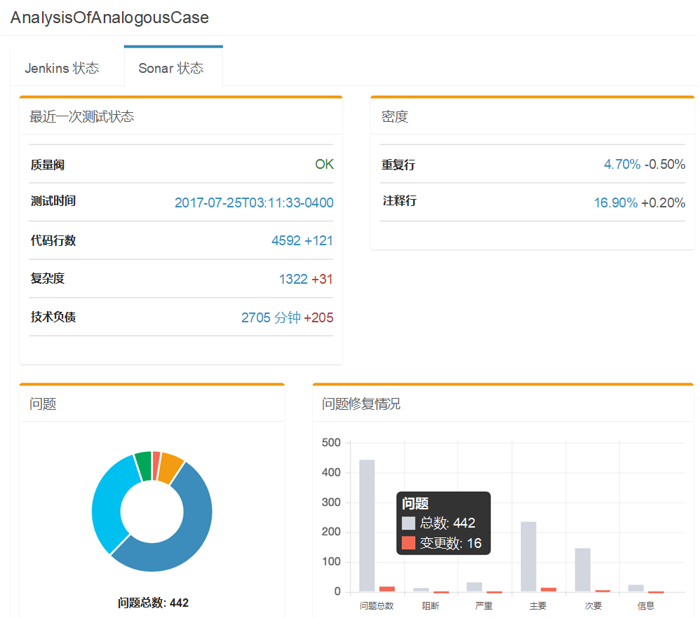
实际应用 · 数据分析
过程度量
代码质量

Slide 16
PART
FOUR
PPT模板下载：www.1ppt.com/moban/ 行业PPT模板：www.1ppt.com/hangye/
节日PPT模板：www.1ppt.com/jieri/ PPT素材下载：www.1ppt.com/sucai/
PPT背景图片：www.1ppt.com/beijing/ PPT图表下载：www.1ppt.com/tubiao/
优秀PPT下载：www.1ppt.com/xiazai/ PPT教程： www.1ppt.com/powerpoint/
Word教程： www.1ppt.com/word/ Excel教程：www.1ppt.com/excel/
资料下载：www.1ppt.com/ziliao/ PPT课件下载：www.1ppt.com/kejian/
范文下载：www.1ppt.com/fanwen/ 试卷下载：www.1ppt.com/shiti/
教案下载：www.1ppt.com/jiaoan/ PPT论坛：www.1ppt.cn
研究总结

Slide 17
研究总结
01
数据同步管理机制
02
“开箱即用”的实践环境
03
过程度量与评估机制
17

Slide 18

DevOps过程能力支持框架模型及其实现
A Process Capability Support Model for DevOps and Its Implementation
汇报人：顾胜晖
作者：顾胜晖 samuelgarciastk@gmail.com
张贺 hezhang@nju.edu.cn
邵栋 dongshao@nju.edu.cn
南京大学 · 软件学院
2017-11-04

